Slide 1

COMPILADORES
UEM-FENG
Analisador Léxico: CleBeN

Slide 2

GRUPO 01
20212796
20212799
20212826
Elihud, Clementina Uwimana
Florêncio, Nuno Fonseca
Simão Júnior, Belarmino

Slide 3
CleBeN
CleBeN é uma linguagem de programação destinada a pessoas que estão dando seus primeiros passos na programação. Ela utiliza uma sintaxe simples e directa, semelhante ao inglês falado, para tornar o processo de escrita e leitura de código o mais intuitivo possível.

Slide 4
0. Objectivo Geral
Implementar um Analisador Léxico da linguagem CleBeN em Java.

Slide 5
0. Objectivo Geral
Descrever a linguagem de programação CleBeN;
Definir regras léxicas da linguagem;
Implementar uma interface gráfica em Java Swing para o Lexer

Slide 6
01
Atribuições e Declarações

Slide 7
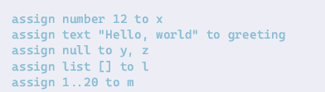
1. Atribuições e Declarações
A atribuição de valores a variáveis em CleBeN é feita utilizando a palavra-chave assign. Valores podem ser números, textos, nulos, listas ou intervalos.

Slide 8
02
Operações Aritméticas e Lógicas

Slide 9
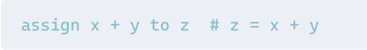
2. Operações Aritméticas e Operações
Operações aritméticas e lógicas podem ser realizadas e atribuídas a variáveis usando a palavra-chave assign.

Slide 10
03
Estruturas de Controle

Slide 11
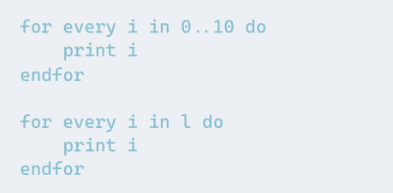
3. Estruturas de Repetição
CleBeN suporta loops for e while.
Loop For: itera sobre intervalos ou listas.

Slide 12
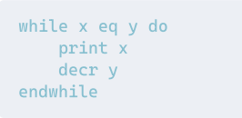
3. Estruturas de Repetição
Loop While: executa quando a condição for verdadeira.

Slide 13
04
Funções

Slide 14
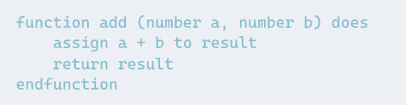
4. Funções
Funções são definidas usando a palavra-chave function e finalizadas com endfunction .

Slide 15
05
Condicionais

Slide 16
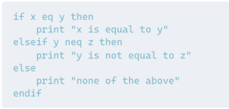
5. Condicionais
Condicionais são usadas para tomar decisões no código, utilizando if , then , elseif , else e endif .

Slide 17
06
Funções Built-in

Slide 18
6. Funções Built-in
CleBeN inclui várias funções built-in úteis para:
Manipulação de dados e
Implementação de algoritmos simples.

Slide 19
6. Funções Built-in
lengthof(lista): retorna o tamanho da lista;
append(item, lista): adiciona o item na lista;
remove(item, lista): remove o item na lista;
indexof(item, lista): retorna o índice do item ou -1, caso o item não exista.

Slide 20
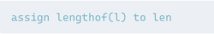

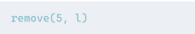
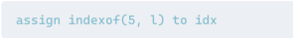
6. Funções Built-in

Slide 21
6. Funções Built-in
contains(item, lista): retorna verdadeiro se a lista tiver o item;
copy(lista): retorna uma cópia da lista;
print(value): Imprime o valor no console.

Slide 22
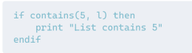
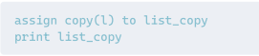
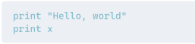
6. Funções Built-in

Slide 23
07
Outras Operacões

Slide 24
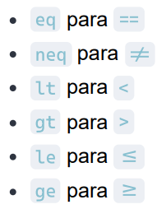
7. Operadores
Operadores de Comparação:

Slide 25
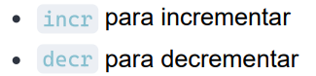
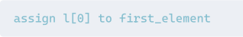
7. Operadores
Incremento e Decremento:
Indexação em Lista: similar ao Python, usando parênteses rectos, []

Slide 26
08
Exemplo Completo

Slide 27
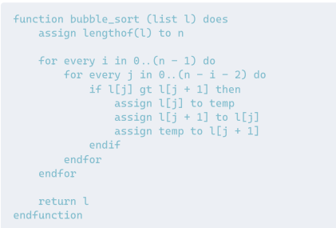
8. Função BubbleSort em CleBeN
Notes:
Declaração da Função: A função bubble_sort recebe uma lista l como parâmetro.
Inicialização de Variáveis: n é a variável que armazena o comprimento da lista l .
Loop Externo: O loop for every i in 0 (n - 1) controla o número de passadas pelo array.
Loop Interno: O loop for every j in 0 (n - i - 2) percorre a lista comparando e trocando elementos adjacentes se necessário. A condição j in 0 (n - i - 2) garante que elementos já ordenados nas últimas posições não sejam reconsiderados.
Troca de Elementos: Se l[j] gt l[j + 1] , os elementos são trocados usando uma variável temporária temp .
Retorno da Lista Ordenada: A função retorna a lista l após o término da ordenação.

Slide 28
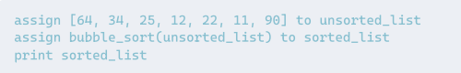
8. Função BubbleSort em CleBeN
Chamando a função bubble_sort para ordenar uma lista em CleBeN:

Slide 29
“CleBeN oferece uma abordagem amigável e intuitiva para a programação, ideal para iniciantes e para educação, mantendo a simplicidade sem sacrificar a funcionalidade básica necessária para a implementação de algoritmos.”
— Grupo 01, CleBeN

Slide 30

MUITO OBRIGADO !
HORA DE PRÁTICA: USANDO JFLEX (JAVA)

